Slide 1


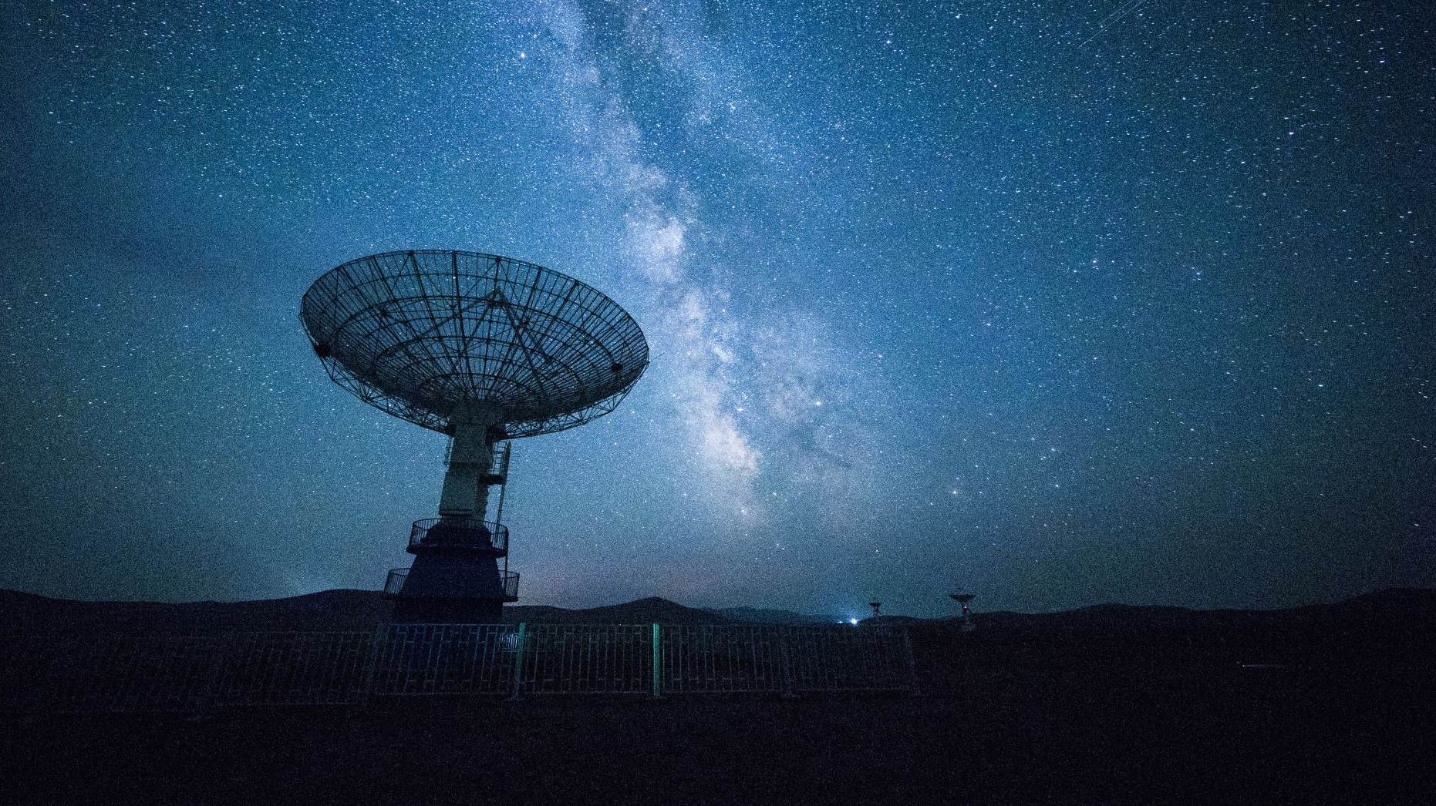
Digital Video Broadcast Satellite (DVB-S/S2)

Slide 2

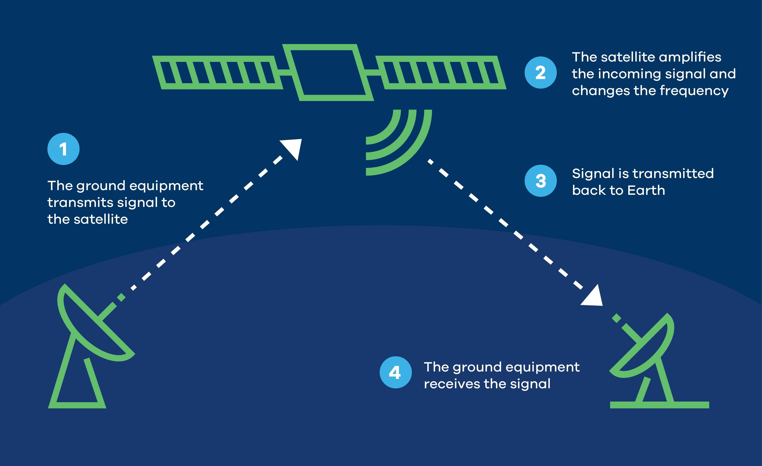
Sistema satelital

Slide 3
Sistema satelital

Slide 4


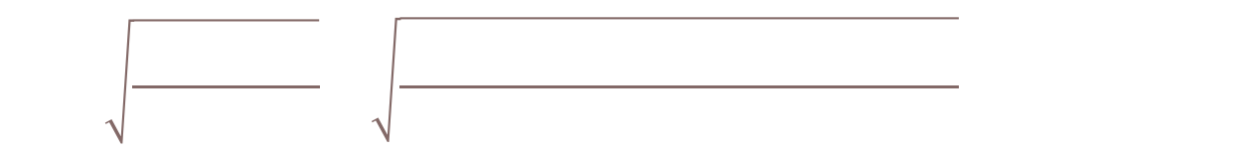
Geoposicionamiento del satélite
Fuerza centrípeta | Fuerza centrífuga
$$F_{G}=\frac{G⋅m_{TIERRA}⋅m_{SAT}}{r^{2}}$$ $G=6,67⋅{10}^{−11}\frac{m^{3}}{kg⋅s^{2}}$ , constante gravitaciona. $m_{TIERRA}=5,972⋅{10}^{24} kg$ , masa de la Tierra. $m_{SAT}$ , masa del satélite. $r$ , distancia entre los centros de los cuerpos. | $$F_{C}=m_{SAT}⋅ω^{2}⋅r$$ $ω=\frac{2π}{T}=\frac{2π }{86400 }\frac{rad}{s}$ , velocidad angular del satélite. $m_{SAT}=5,972⋅{10}^{24} kg$ , masa del satélite. $r$ , distancia entre los centros de los cuerpos.
$$\frac{G⋅m_{TIERRA}⋅m_{SAT}}{r^{2}}=m_{SAT}⋅ω^{2}⋅r$$
$$r=\sqrt[3]{\frac{G⋅m_{TIERRA}}{ω^{2}}}=\sqrt[3]{\frac{6,67⋅{10}^{−11}⋅5,972⋅{10}^{24}⋅{86400}^{2}}{4π^{2}}}m=42.231 km$$
$$d_{SUP}=r−r_{SUP}=42.231 km−6.371 km=35.860 km$$

Slide 5
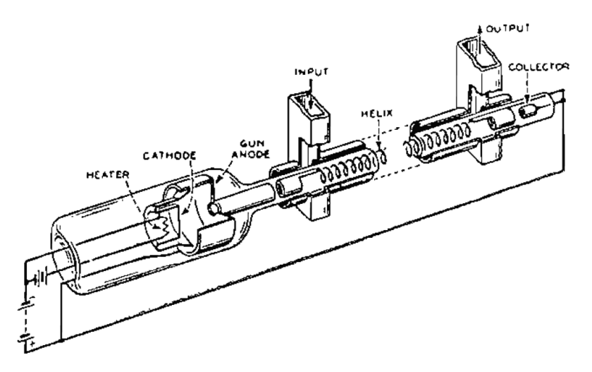
Travelling Wave Tube Amplifier (TWTA)
Amplificador activo.
Gran atenuación con bajo nivel de ruido.
No linealidades cerca de la zona de trabajo. → QPSK
Alimentación con celdas solares o baterias de respaldo.

Slide 6
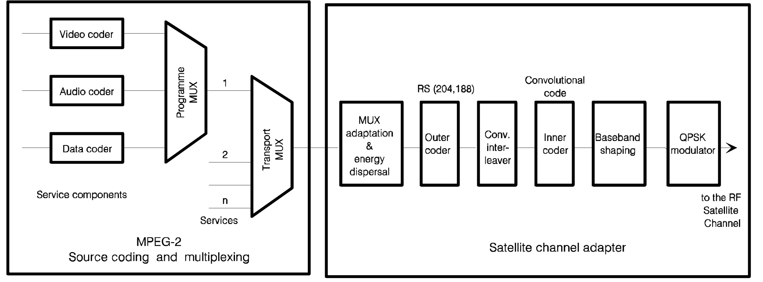
Modulador

Slide 7




Sistema MPEG
Recibe idistintos flujos de información de distinto tipo y distintas tasas de transmisión.
Codifica la información recibida para reducir el ancho de banda necesario para transmitirla. Se realiza compresión con perdidas.
Genera un flujo de información por cada programa con una velocidad de transmisión constante y donde contiene el video, audio y datos del programa.
Se multiplexan los flujos de cada programa en un flujo de transporte.

Slide 8
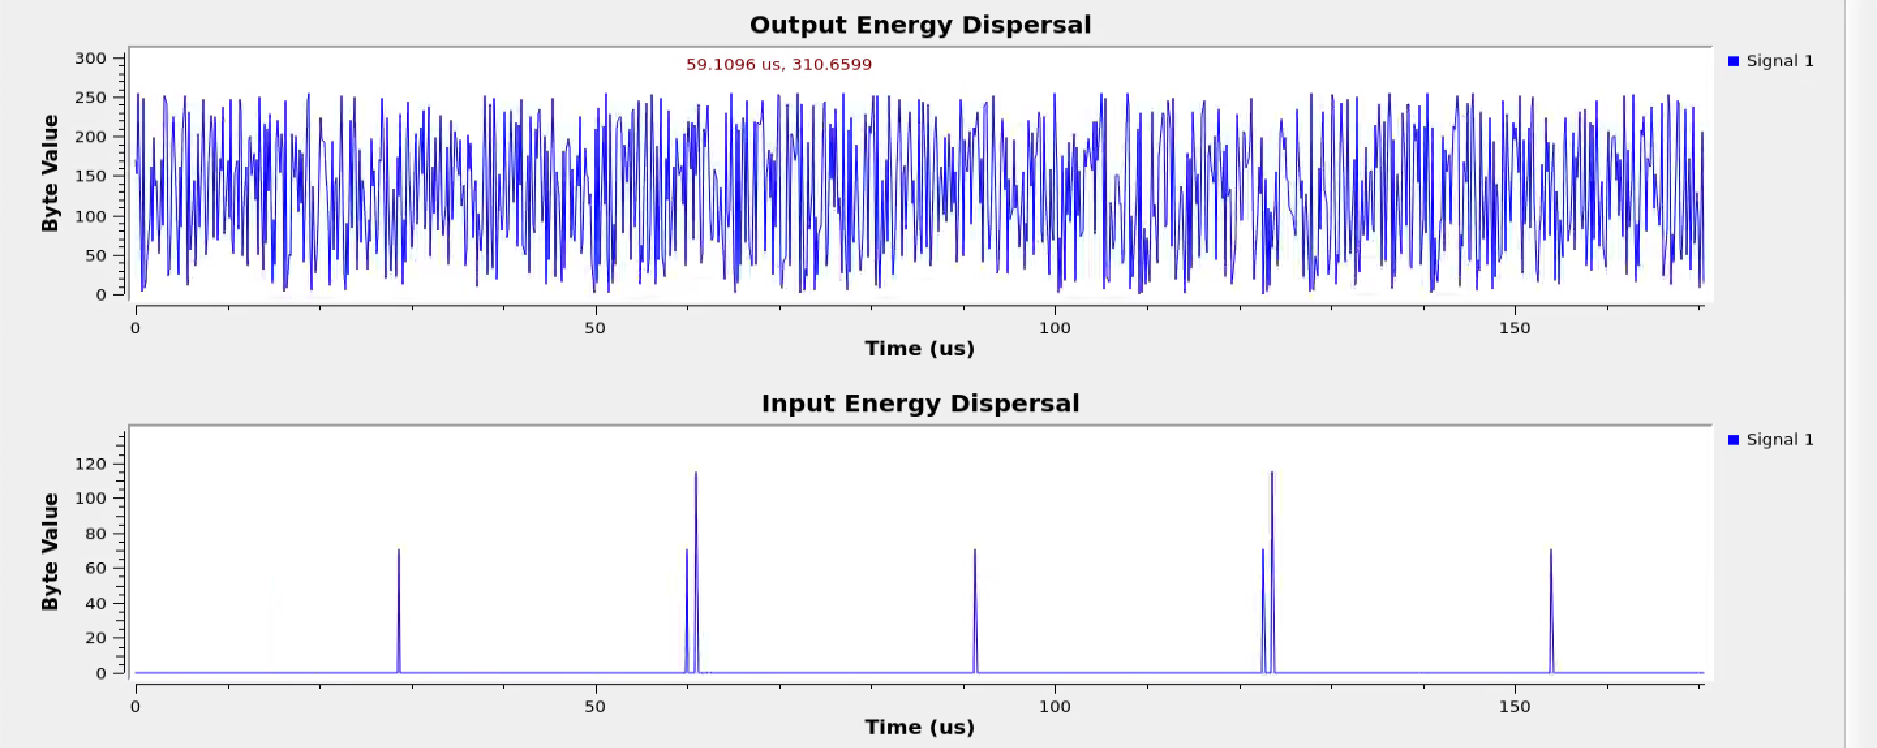
Energy Dispersal
Se utiliza para evitar largas cadenas de unos y ceros.

Slide 9
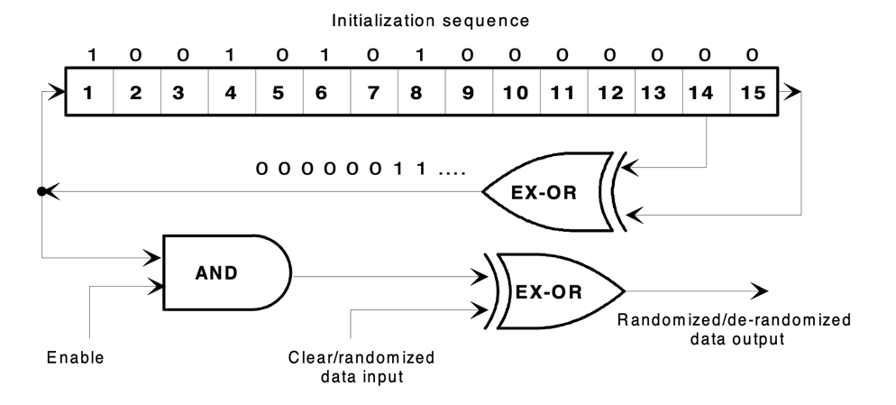

Energy Dispersal
Utiliza secuencias pseudo-aleatorias binarias de longitud máxima.
g$\left(x\right)=x^{15}+x^{14}+1$

Slide 10
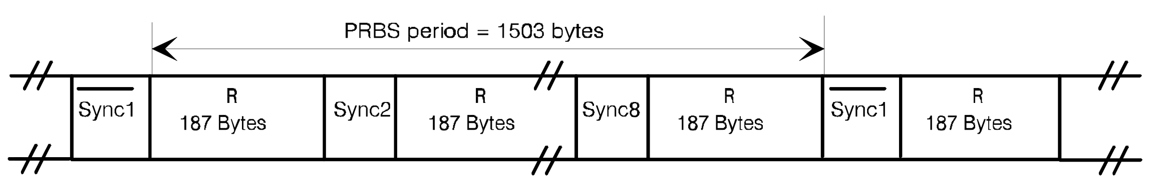
Energy Dispersal
Invierte el SYNC BYTE de uno de cada ocho paquetes.
No se modifican los SYNC BYTES normales como invertidos por la PRBS.

Slide 11

Outer Coder
Utiliza Reed-Solomon FEC:
Código acortado: RS(255,239) → RS(204,188).
$g\left(x\right)=\sum_{i=0}^{15}{(x+{0x02}^{i})}$
$p\left(x\right)=x^{8}+x^{4}+x^{3}+x^{2}+1 ó {11d}_{HEX}$
$c\left(x\right)=p(x)⋅g(x)$
d_{min} = 16
Implementado con shifteo y aritmética de módulo 2.
Agrega 16 bytes al paquete ts.
Permite detectar hasta 16 errores en un paquete y corregir 8.

Slide 12
Convolutional Interleaver
Protege la señal de errores en ráfaga desordenando los bytes de los paquetes a transmitir.

Slide 13
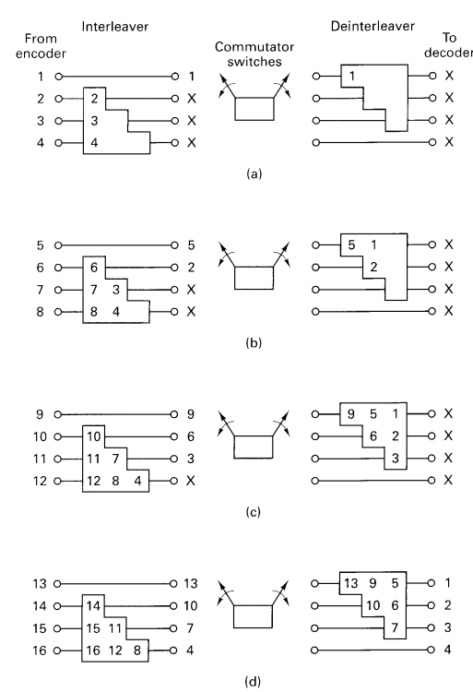

Convolutional Interleaver
El entrelazador cuenta con “n” ramas
Cada rama “i” retiene “i” muestras de bytes antes de pasar por el conmutador.
El desentrelazador debe tener también el un retenedor
La cantidad de muestras que debe retener cada rama ”i” en el desentrelazador es:
$$Q_{B}=n−1−i$$

Slide 14
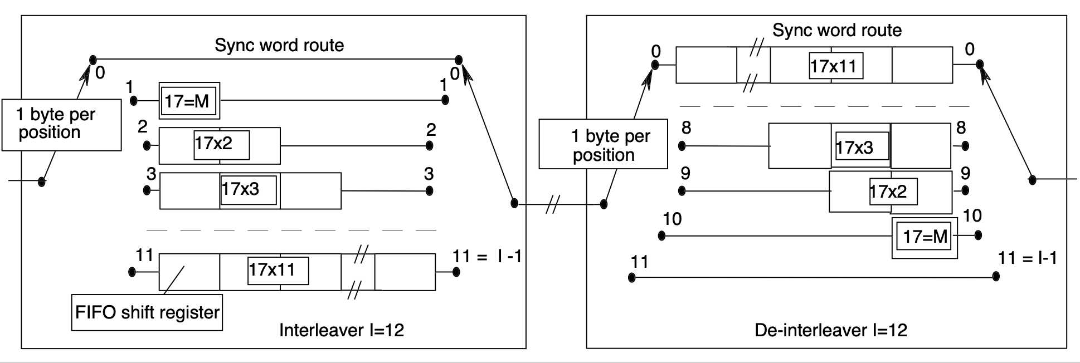
Convolutional Interleaver
Especificamente en DVB-S, se utilizan 12 ramas con buffers que son múltiplos de 1 byte.
Todos los SYNC BYTES viajan por la primer rama.
Esto genera un retardo extremo a extremo de N•J•(N-1) = 2244 bytes. N = 12, J =17.

Slide 15
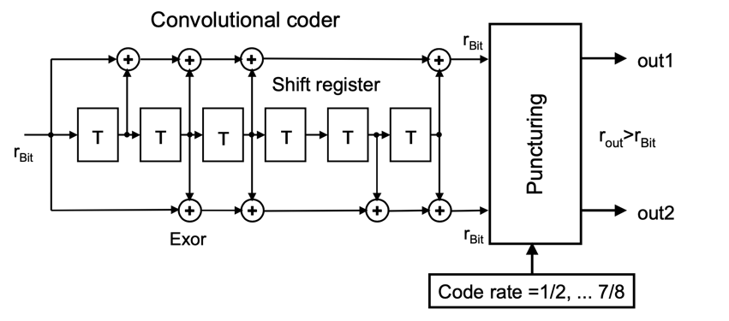
Inner Coder
Utiliza registros de shifteo de seis niveles con compuertas XOR.
La tasa de código es de 0,5.

Slide 16
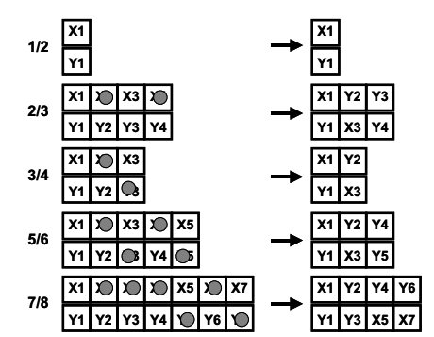
Puncturing Block
Permite variar la tasa de código del codificador convolucional.
Se realiza un compromiso entre velocidad de transmisión y protección frente a errores.
Se omite bits estratégicamente que serán reconstruidos por el decodificador Viterbi en el receptor.

Slide 17
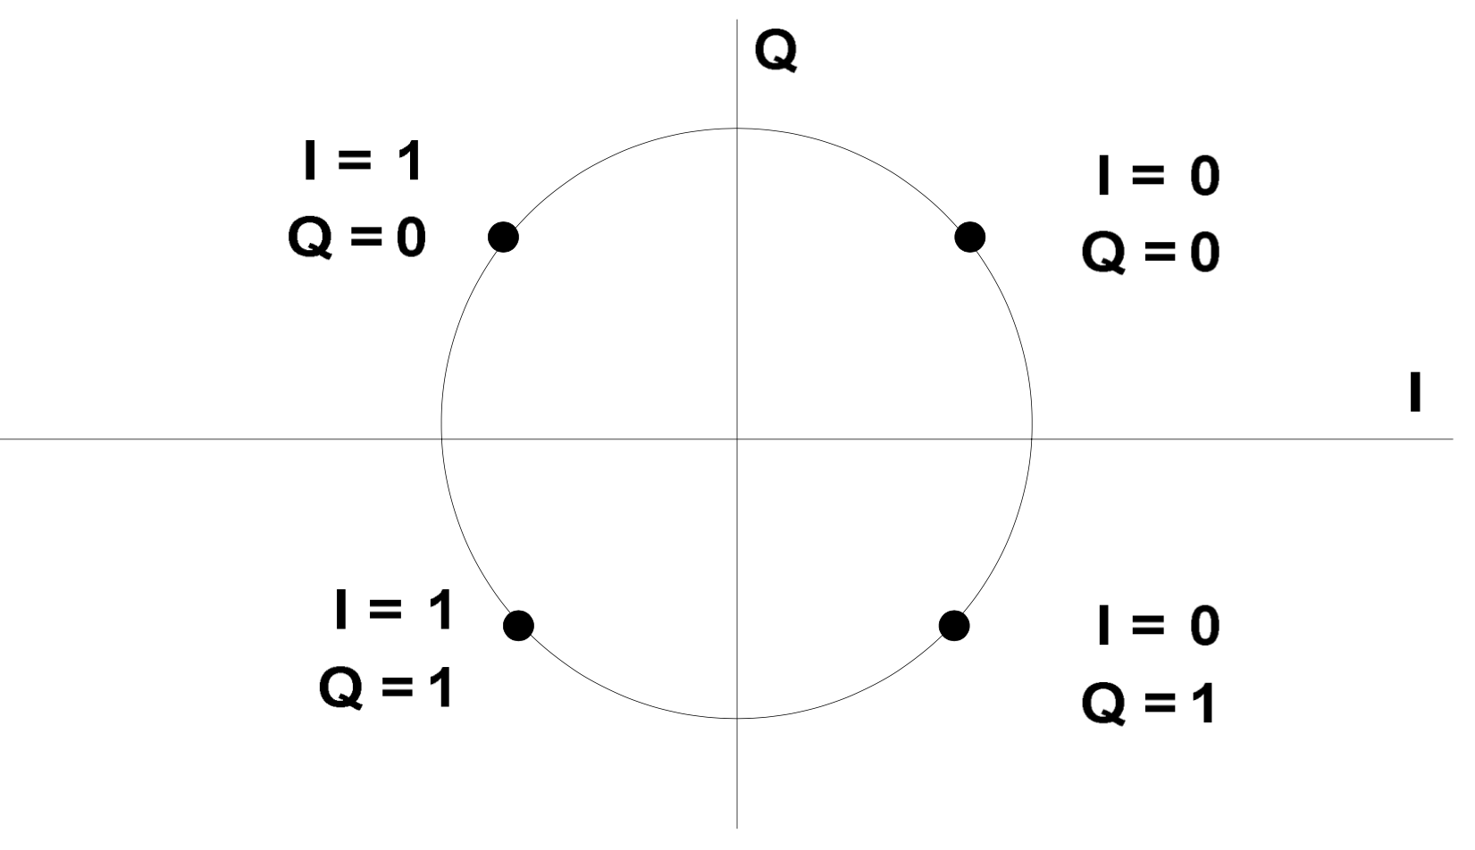
Baseband Shaping
Mapea la información recibida a modulación QPSK no diferencial con codificación Gray.
Utiliza código Gray en el mapeo, que permite reducir el error de bit por cada error de símbolo.

Slide 18
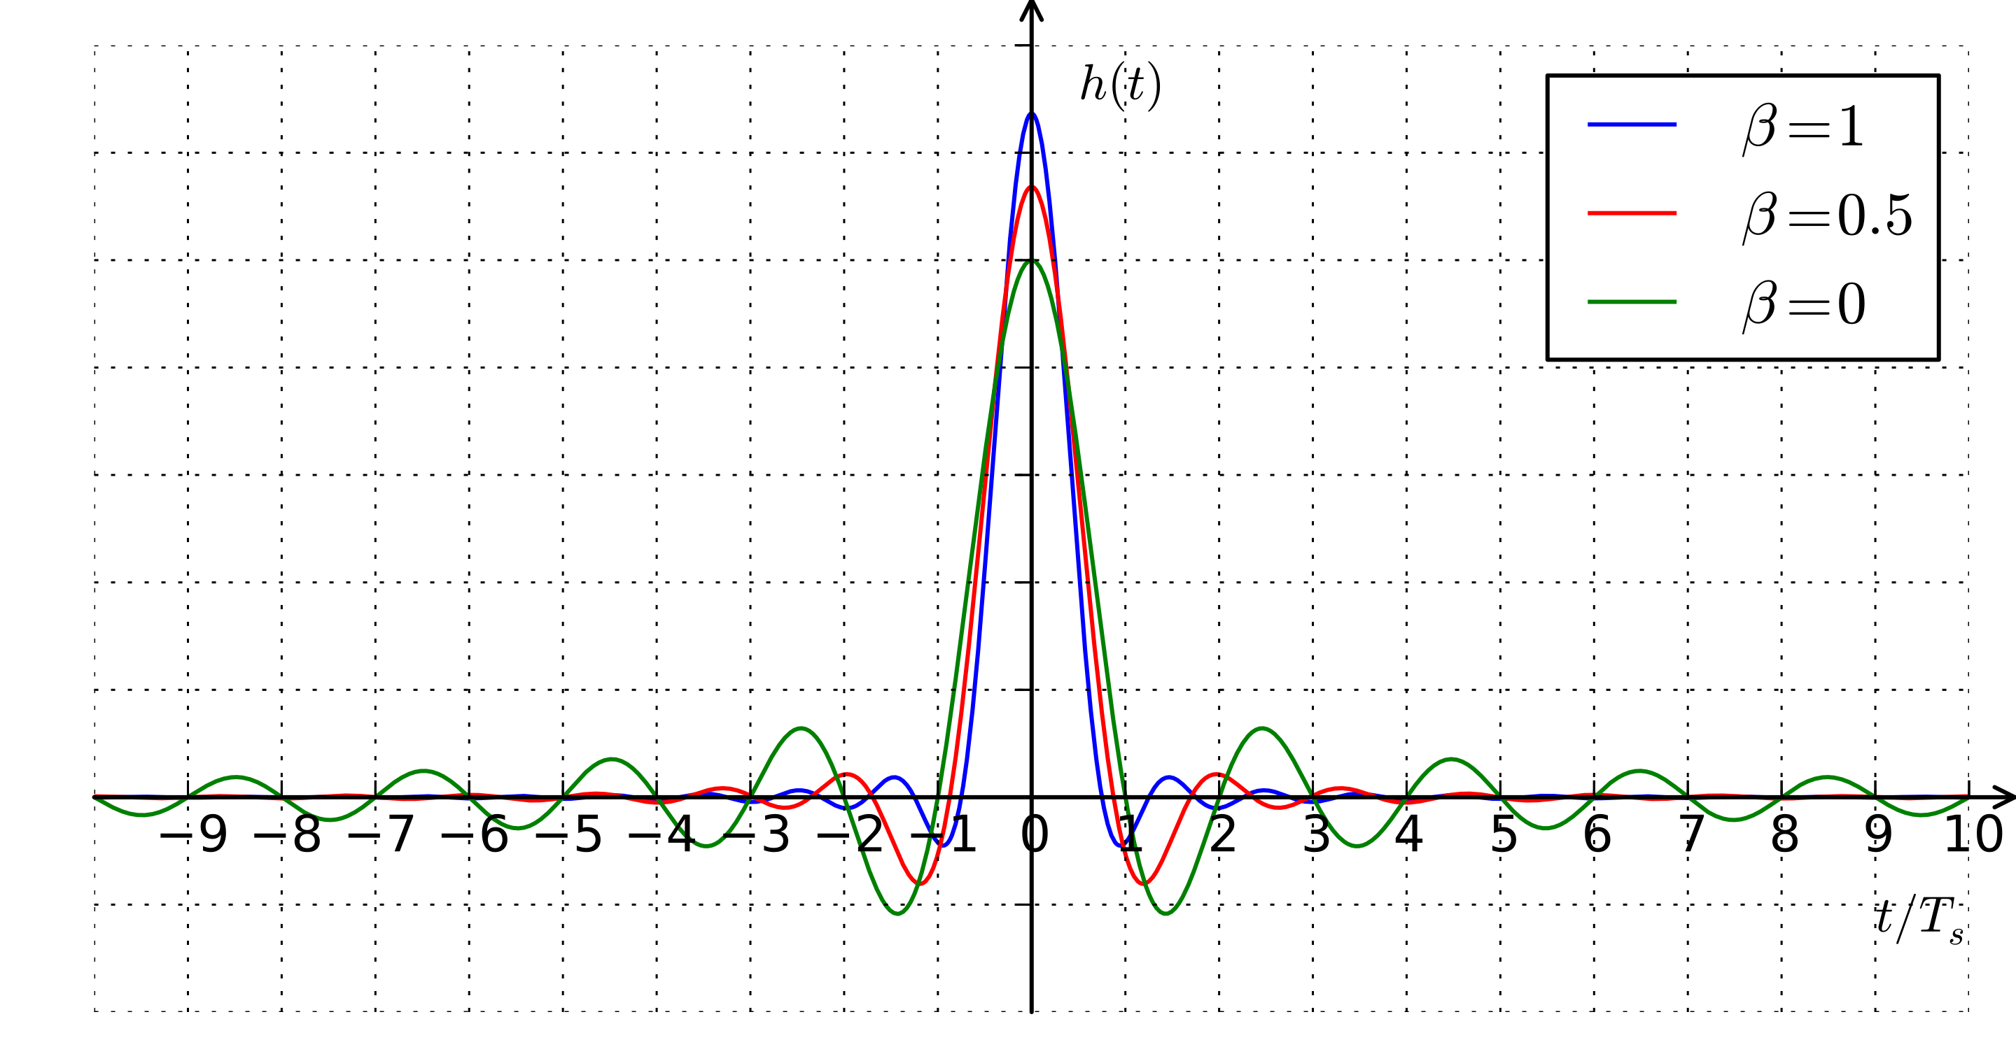
Baseband Shaping
La señal luego pasa por un filtro RRC con factor de roll-off 0,35.
Esto permite reducir el ISI en el receptor. Cuando se muestrea el valor de la señal, los valores anteriores no la influencian en gran medida.

Slide 19
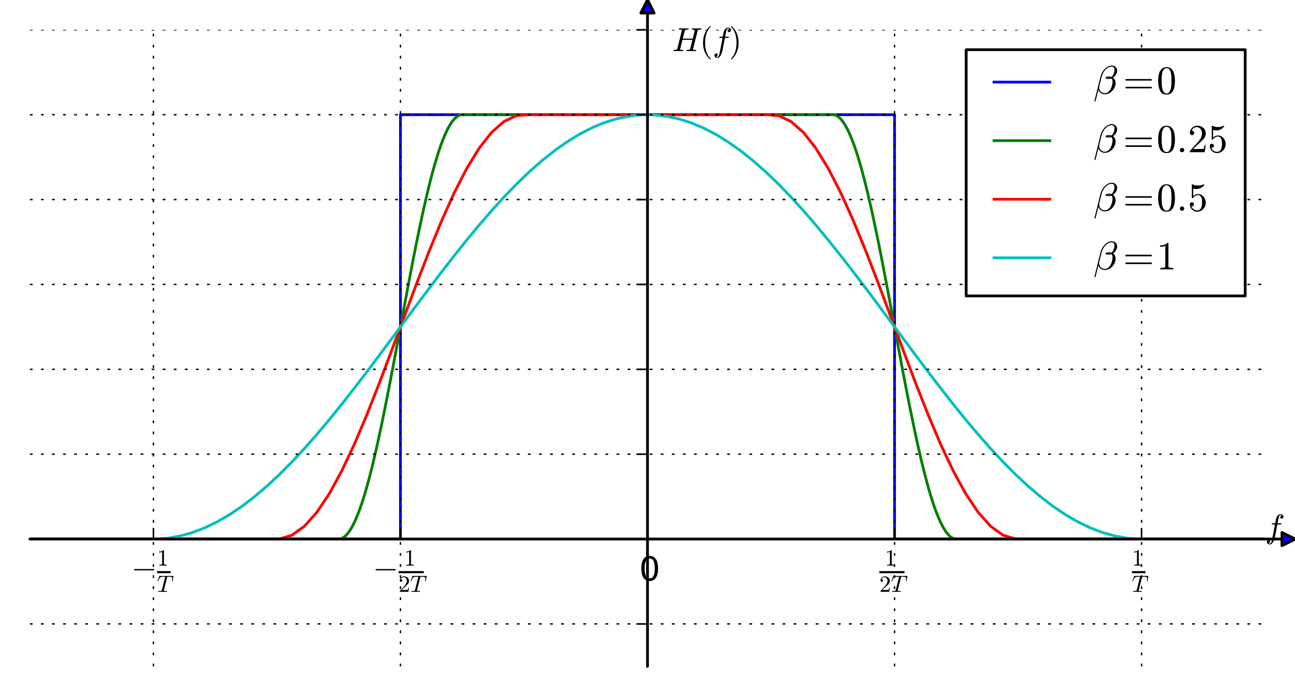
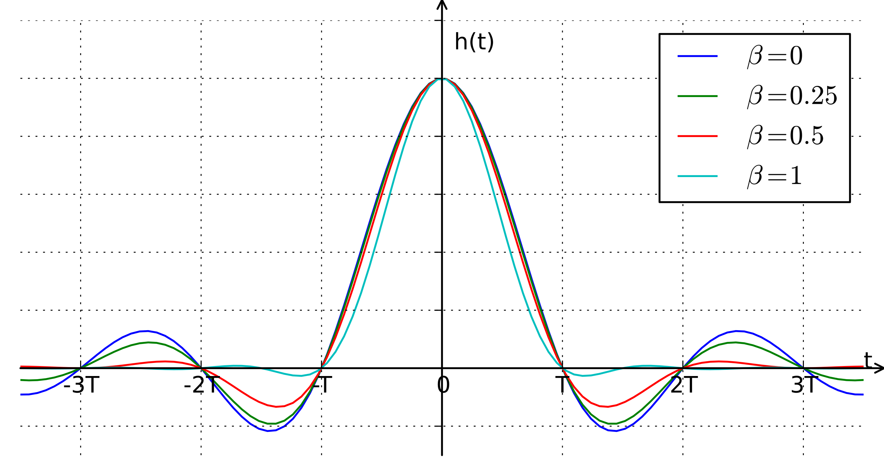
Baseband Shaping
En el receptor, la señal también pasa por un filtro RRC con factor de roll-off 0,35.
El filtro resultante es un filtro de coseno elevado.

Slide 20
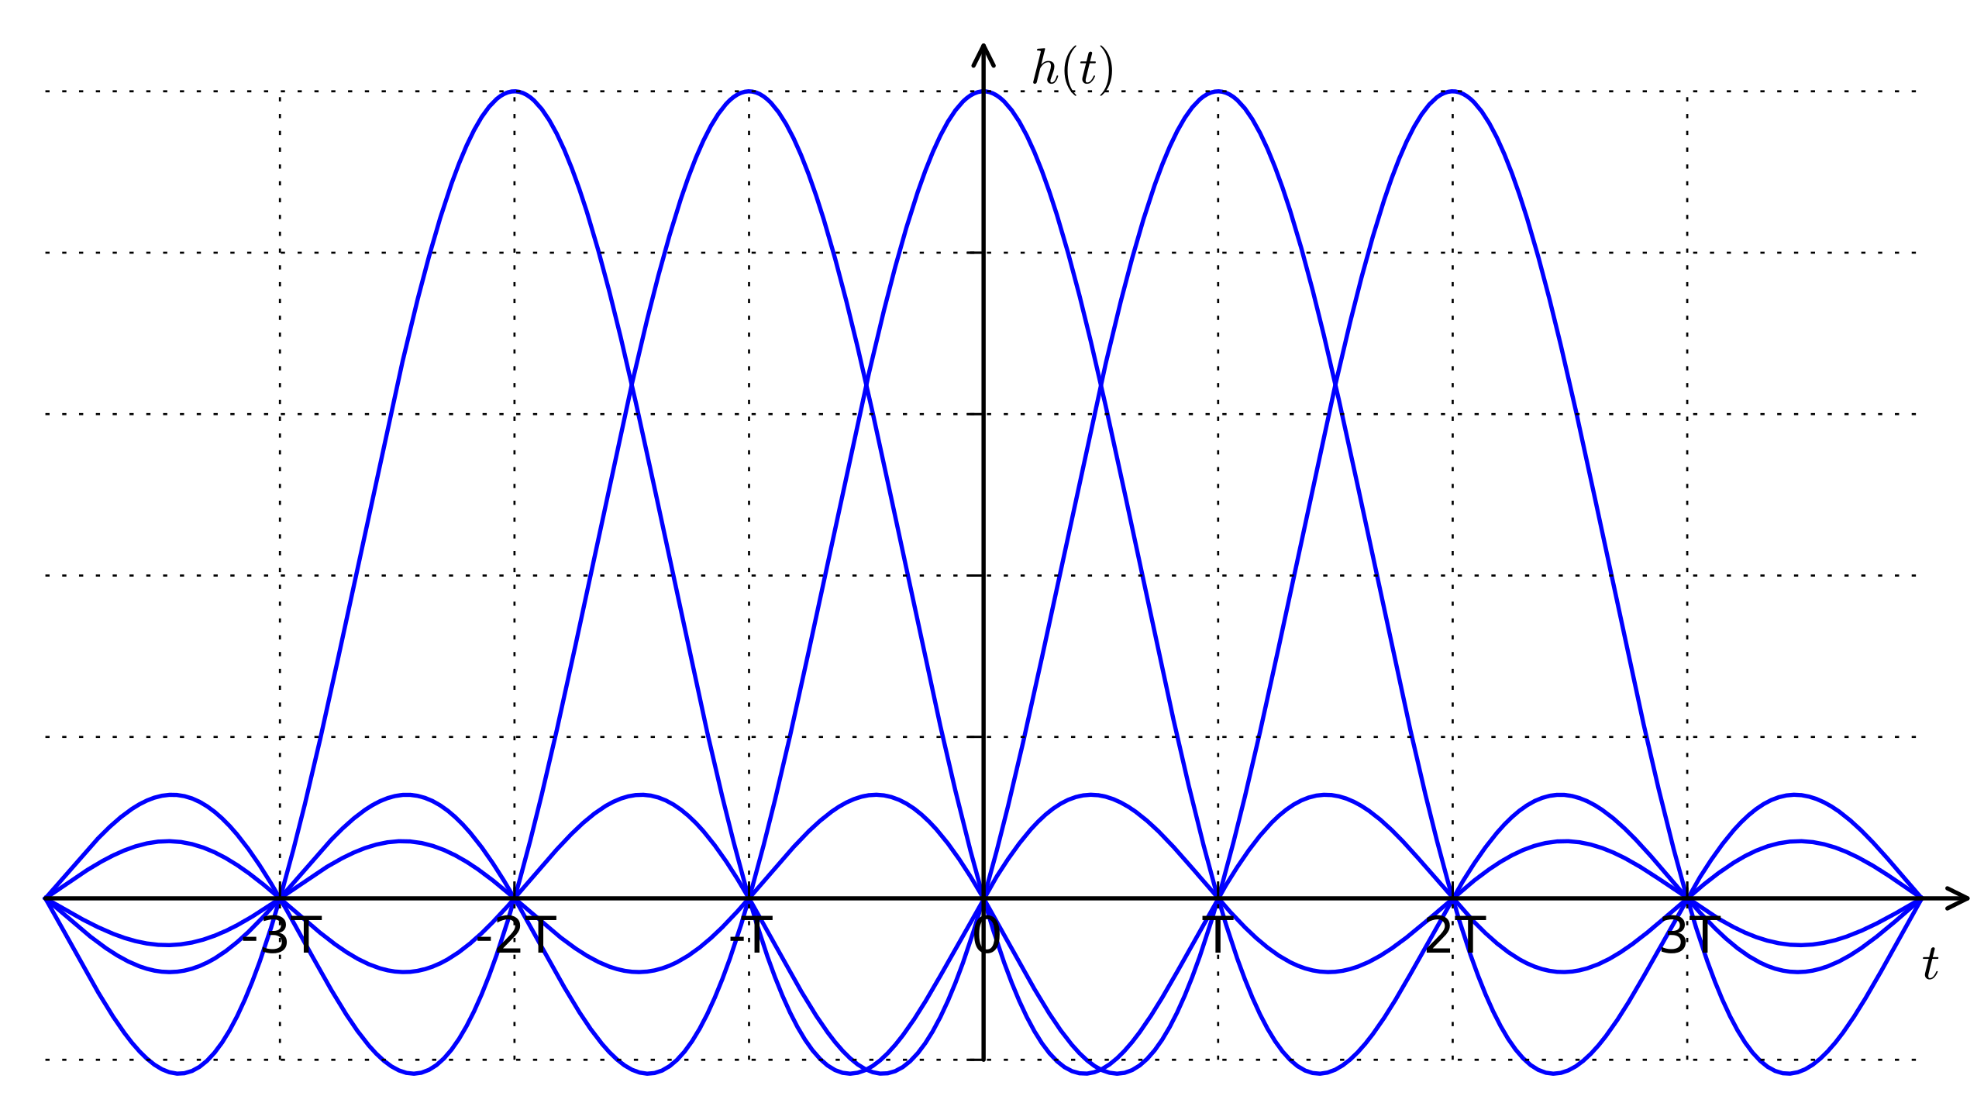
Baseband Shaping
Con la autocorrelación se puede ver que el efecto de las muestras anteriores es nulo. En la realidad influyen de una manera muy pequeña.

Slide 21
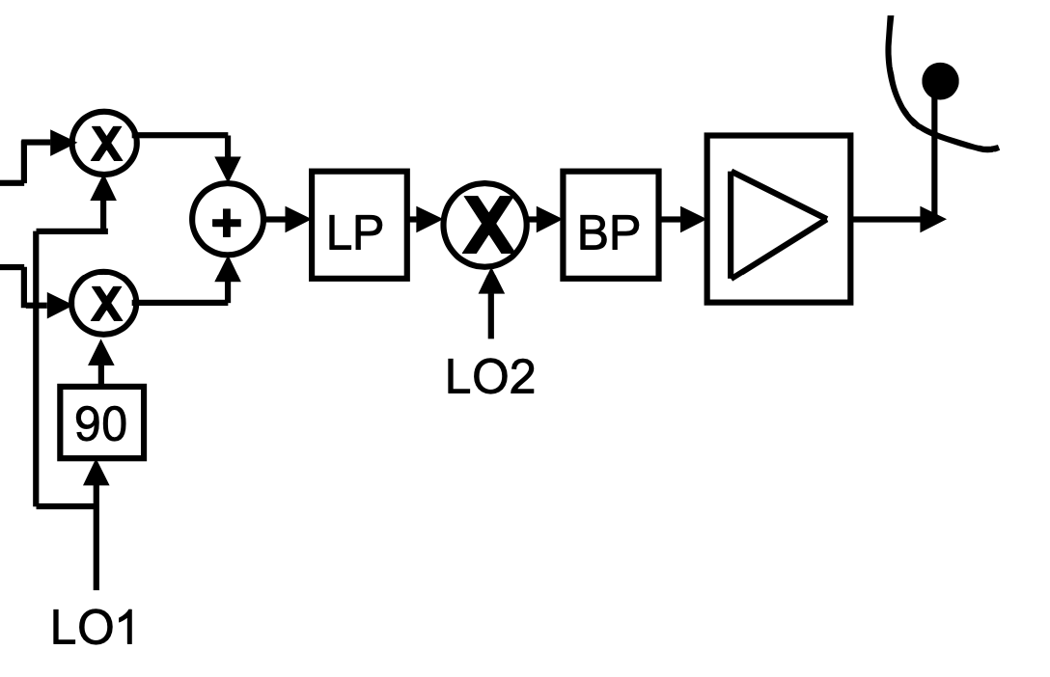
QPSK Modulator

Slide 22
Modulador

Slide 23
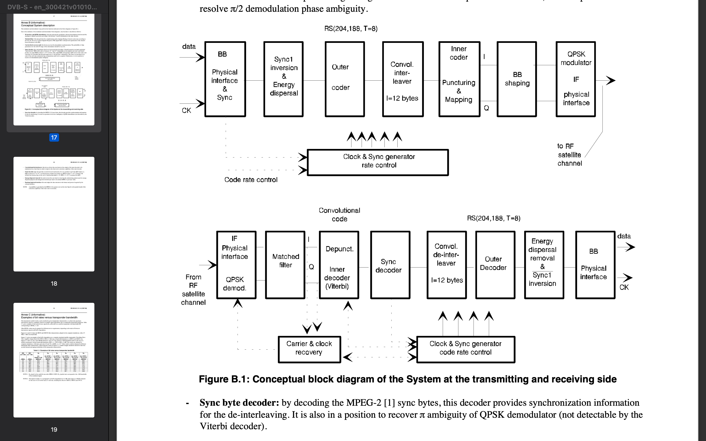
Receptor

Slide 24
Viterbi Decoder
Se reinsertan los bits que fueron omitidos en el transmisor como “don’t care bits” para que el decodificador Viterbi los considere como errores y corrija.
Utiliza los valores anteriores de la señal para determiner si hubo un error.

Slide 25
Sync Decoder
Una vez recuperada la señal, se busca sincronizar el clock del receptor con la misma.
Esto se hace encontrando los Sync Bytes de los paquetes.
Permite la sincronización para el desentrelazador convolucional.

Slide 26
Sync Decoder
Una vez recuperada la señal, se busca sincronizar el clock del receptor con la misma.
Esto se hace encontrando los Sync Bytes de los paquetes.
Permite la sincronización para el desentrelazador convolucional.

Slide 27
Reed-Solomon Decoder
Recibe paquetes de 204 bytes.
Realiza las correcciones necesarias.
En caso de que haya más de 8 errores, se marca el paquete como erróneo para que sea descartado.
A la salida el paquete es de 188 bytes, ya que se quitan los bytes de RS FEC.

Slide 28
Energy Dispersal Removal
Se multiplica la señal recibida por la misma secuencia binaria pseudo-aleatoria para remover la dispersión de energía.
La PRBS debe estar sincronizada con la del transmisor.
También se invierten los SYNC BYTES que habían sido invertidos en el transmisor.

Slide 29
Receptor

Slide 30
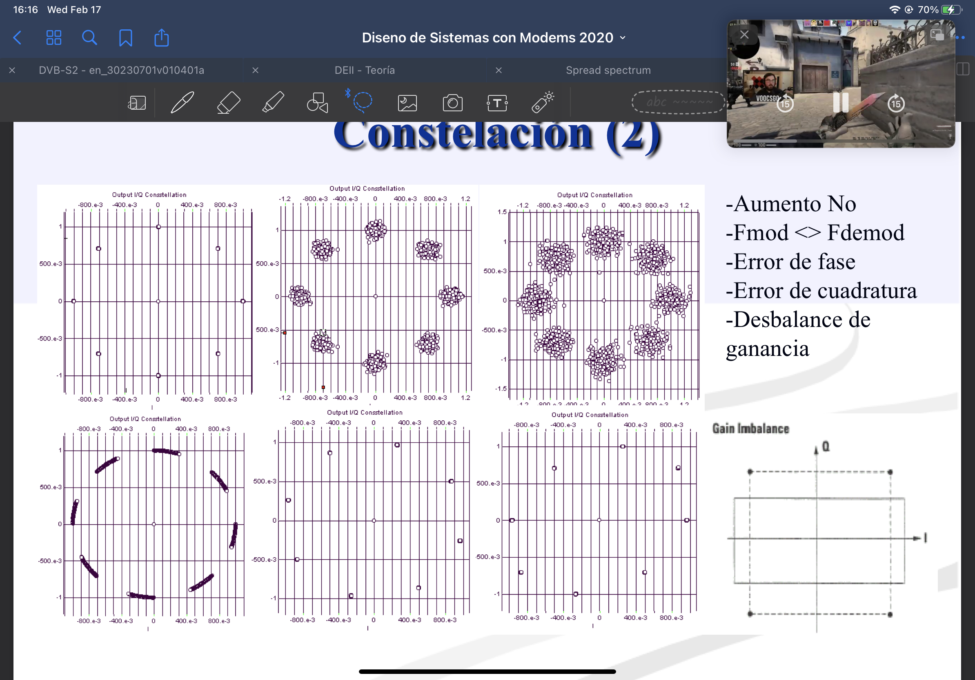
Problemas que enfrenta DVB-S
El modulador IQ puede traer tres problemas devido a una falla de diseño:
Amplificaciones distintas en señales IQ.
Error en el desfasador de 90º.
No supresión de la portadora.
Ruido o jitter, poco común.

Slide 31
Problemas que enfrenta DVB-S
El satélite utiliza un Travelling Wave Tube Amplifier (TWTA) que posee varias no linealidades. Las mismas no pueden encotrarse en el ancho de banda de trabajo del sistema DVB-S.

Slide 32
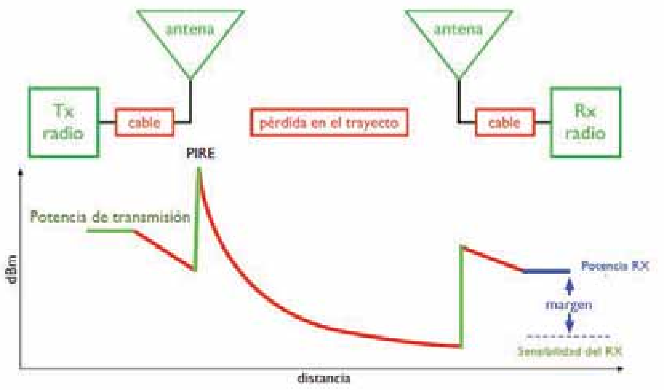
Problemas que enfrenta DVB-S
Las características del medio traen dos problemas a considerar:
AWGN.
Atenuación de espacio libre.

Slide 33

DVB-S2
Nuevas técnicas y esquemas de codificación.
Mejoras de rendimiente de 30% en un mismo ancho de banda.
Permitió transportar un canal HDTV en el mismo ancho de banda que un canal SDTV.
Todos los métodos culminaron en la norma ETSI TR 102 376.

Slide 34
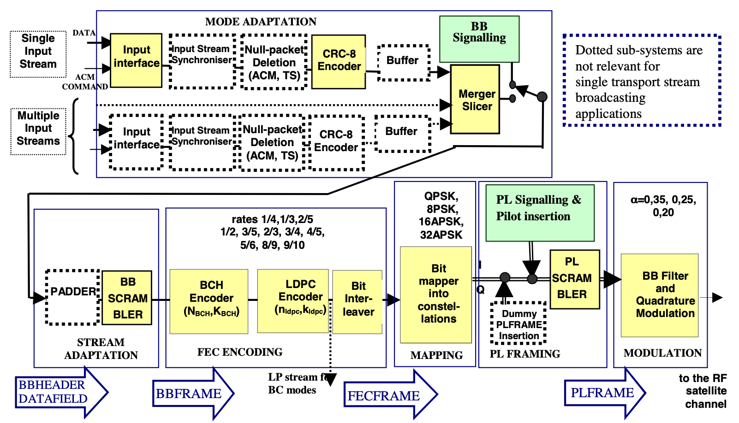
Esquema del sistema

Slide 35
Mode Adaptation

Slide 36
Mode Adaptation
Funciones:
Interfaz de entrada.
Sincronización de el flujo de datos de entrada (opcional).
Supresión de paquetes nulos (flujos TS y ACM).
Codificación de Redundancia Cíclica 8 (CRC-8) para detección de errores (para flujos paquetizados).
Unión de varios flujos en uno solo (múltiples entradas).
Cortar el flujo de datos en campos de datos.
Señalización de banda base para informar el modo de adaptación utilizado.

Slide 37
Input Interface
Tipos de flujos que acepta:
Transport Stream:
Paquetes de usuario de 188 bytes.
Primer byte es el SYNC BYTE (47_{HEX} o 71_{DEC}).
Generic Stream:
Continuo de bits o paquetes con longitud constante.
Los flujos continuos son marcados con una longitud de paquete de usuario (UPL) igual a cero.
Si los paquetes no cuentan con un byte de sincronización, debe agregarse uno al principio con el valor 0_{D} y aumentar el UPL en 8 bits.

Slide 38
Input Stream Synchronizer
Garantiza una tasa de bits contante (CBR).
Proporciona un retardo constante para flujos paquetizados.
Agrega el campo Input Stream Synchronizer (ISSY).
Input Stream Time Reference (ISCR): LSB del contador cuando el paquete es procesado, cuando los MSB del paquete llegan al modulador.
BUFS: tamaño máximo del buffer del receptor para compensar variaciones de retardo. El tamaño máximo es de 20 Mbits.
BUFSTAT: número de bits de relleno. Se utiliza para arrancar el procedimiento de sincronización y verificar el funcionamiento en estado normal.

Slide 39
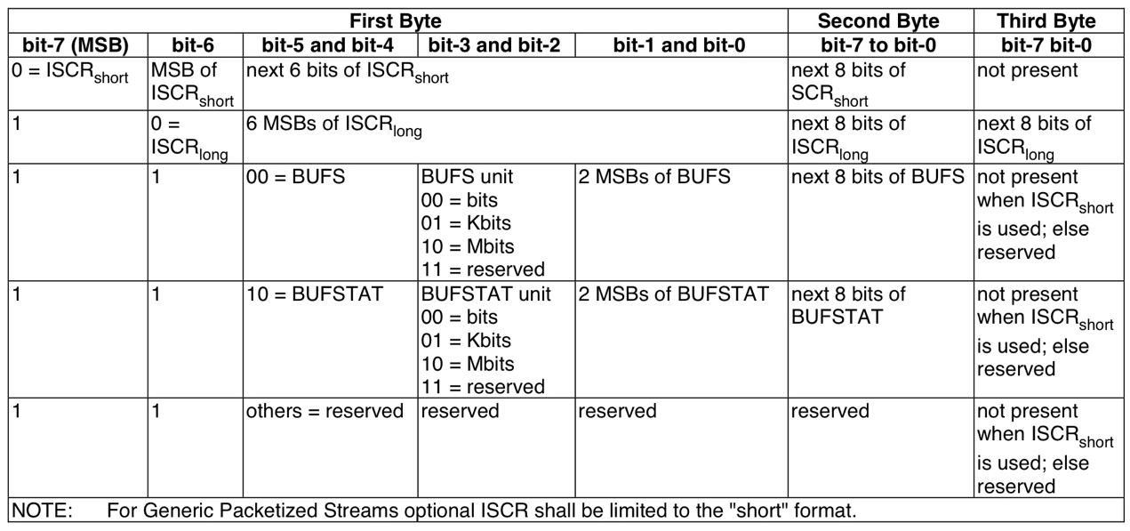
Input Stream Synchronizer

Slide 40
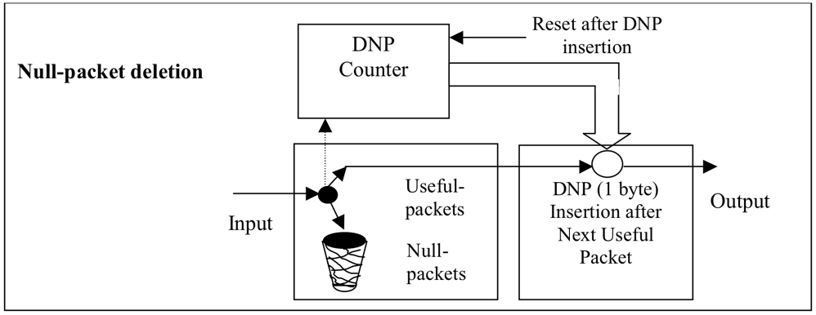
Null Packet Deletion
Exclusivo del Transport Stream y ACM.
Su PID es 8191_{DEC} o 1FFF_{HEX}.
Ayuda a reducir la tasa de información y aumentar la protección a errores.
Utiliza un contador para saber la cantidad de paquetes nulos que deben reinsertarse posteriormente.

Slide 41
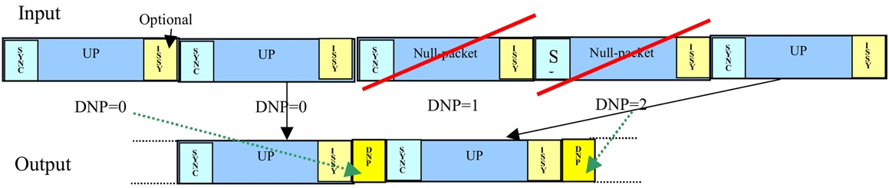
Null Packet Deletion
Exclusivo del Transport Stream y ACM.
Su PID es 8191_{DEC} o 1FFF_{HEX}.
Ayuda a reducir la tasa de información y aumentar la protección a errores.
Utiliza un contador para saber la cantidad de paquetes nulos que deben reinsertarse posteriormente.

Slide 42
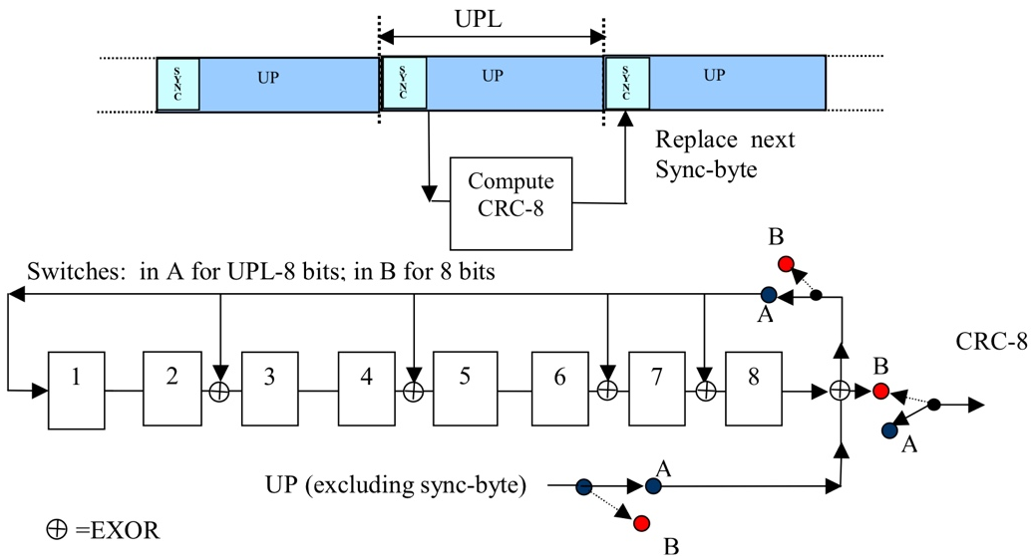

CRC-8 Encoder
Se utilza en flujos empaquetados únicamente, revisando el campo de longitude del paquete.
Se realiza codificación de redundancia cíclica de 8 bits sobre el paquete, omitiendo el SYNC BYTE.
Se copia el SYNC BYTE del siguiente paquete en el BBHEADER y se lo reemplaza por los bits de paridad del código.
$$g\left(x\right)=x^{8}+x^{7}+x^{6}+x^{4}+x^{2}+1$$

Slide 43

BBHeader Insertion
Se encarga de cortar el flujo a la entrada en campos de datos.
Si hay varios flujos de datos, se concatenan los campos de datos de cada flujo para ser enviados.
La longitud de los campos de datos está limitada por la cantidad de bits en un bloque BCH no codificado y por el encabezado de banda base.
$$DFL≤k_{bch}−80 bits$$
Dependiendo del modo de uso:
Se mandan los paquetes de usuarios de forma finita (DFL variable)
Se cortan los paquetes dependiendo de la capacidad máxima de campo de datos (DFL constante).
Este bloque también debe detectar la distancia entre el comienzo del campo de datos y el fin del paquete de usuario y agregar al campo SYNCD del encabezado de banda base.

Slide 44
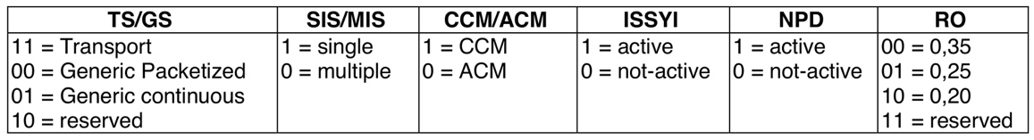
BBHeader Insertion
Se inserta un encabezado de 10 bytes antes del campo de datos.
Se divide en los siguientes campos:
MATYPE-1 (1 byte):
TS/GS (2 bit): indica la entrada es un transport stream o generic stream y se es continuo o empaquetado.
SIS/MIS (1 bit): indica si es un stream de una entrada o múltiples entradas.
CCM/ACM (1 bit): indica si se utiliza codificación y modulación constante o adaptiva.
ISSYI (1 bit): indica si el campo ISSY es insertado después del paquete de usuario.
NPD (1 bit): indica si la supresión de paquetes nulos está activada.
RO (2 bits): indica el factor de roll-off.
MATYPE-2 (1 byte): se utiliza como identificador del flujo de entrada en caso de múltiples entradas en un flujo (MIS).

Slide 45
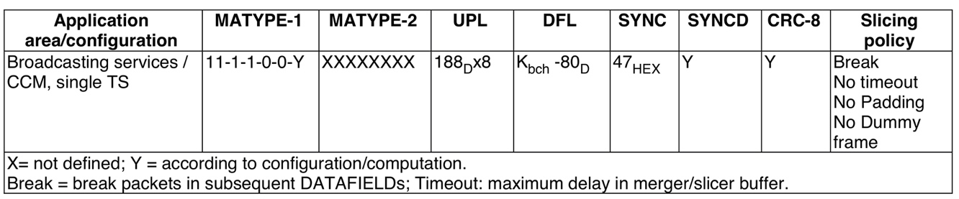
BBHeader Insertion
Se divide en los siguientes campos (continuación):
UPL (2 bytes): indica la longitud del paquete de usuario en bits. Puede tomar un valor entre 0 y 65535:
DFL (2 bytes): indica la longitud del campo de datos en bits. Puede tomar un valor entre 0 y 58112.
SYNC (1 byte): es una copia del sync byte del paquete de usuario. Si tiene el valor 00_{HEX} el decodificador CRC-8 debe quitar los bits en vez de reemplazarlos.
SYNCD (2 bytes): se utiliza en flujo de paquetes como la distancia en bits desde el inicio del campo de datos y el primer paquetes de usuario de la trama. Si el valor es 65535_{DEC}, no comienza ningún paquete de usuario en la trama.
CRC-8 (1 byte): codificación de detección de error sobre los primeros nueve bytes.

Slide 46
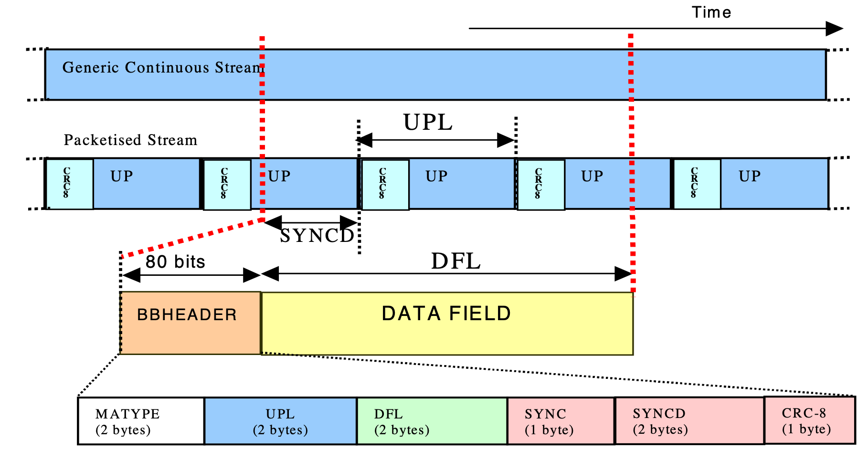
BBHeader Insertion

Slide 47
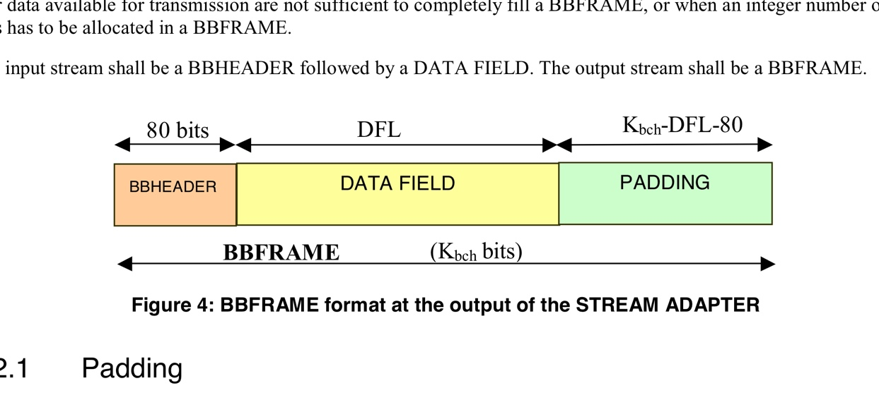

Stream Adaptation
Rellena la trama de banda base (BBFrame) al valor de bloque BCH sin codificar (k_{BCH}) que depende del FEC rate.
Aleatoriza la trama con una PRBS sincronizada con la misma.
El polinomio generador usado es: $g\left(x\right)=x^{15}+x^{14}+1$.

Slide 48
FEC Enconding
Realiza la codificación externa (Bose-Chaudhury-Hocquenghem).
Se encarga de la codificación interna (Low Density Parity Check).
Se entrelazan los datos.

Slide 49
BCH Encoder
Generalización de los códigos de Hamming.
Altamente configurable:
Longitud de los bloques.
Tasa de código.
Tamaño del alfabeto.
Capacidad de corrección.
Rendimiento con longitud de bloque de unas centenas es considerablemente mayor frente a otros códigos con la misma longitud de bloque y tasa de código.

Slide 50

BCH Encoder
Funcionamiento:
Se multiplica el mensaje a transmitir por x elevado a la diferencia entre la longitud de la trama de salida y la de entrada.
$$m\left(x\right)⋅x^{n_{BCH}−k_{BCH}}$$
Dividir el resultado por el polinomio generador g(x).
$$d\left(x\right)=\frac{m\left(x\right)⋅x^{n_{BCH}−k_{BCH}}}{g(x)}$$
Generar el polinomio de la palabra de código.
$$c\left(x\right)=m\left(x\right)⋅x^{n_{BCH}−k_{BCH}}+d(x)$$

Slide 51
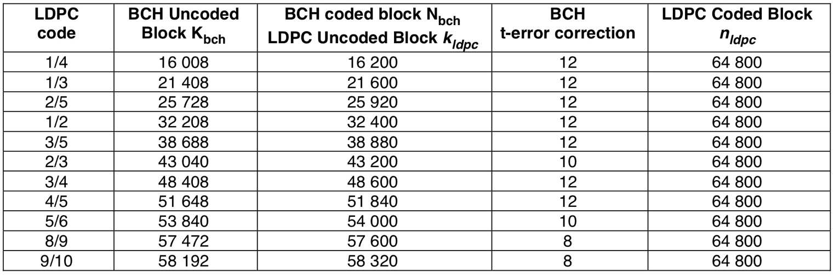
LDPC Encoder
Sistema de codificación de corrección de errores lineal.
Los subsets de bits de paridad son de menor tamaño, lo que reduce el procesamiento considerablemente.
Los subsets toman en consideración los propios bits de paridad y por lo que permite tener un BER muy bajo.

Slide 52
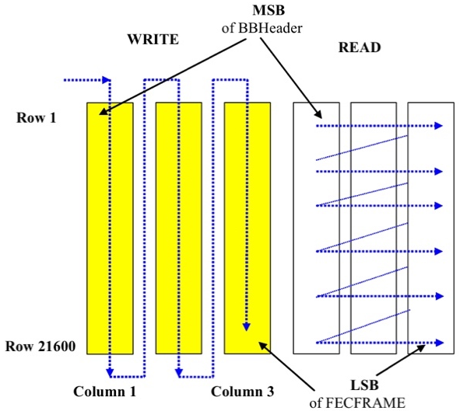
Bit Interleaver
Se cargan los datos de manera serial en las columnas de las matrices.
Se leen los datos leyendo cada fila en vez de la columna.
MSB del encabezado de banda base es el primero que se lee.
Este procedimiento solo se hace cuando el esquema de modulación utilizado es 8PSK, 16APSK o 32 APSK.

Slide 53
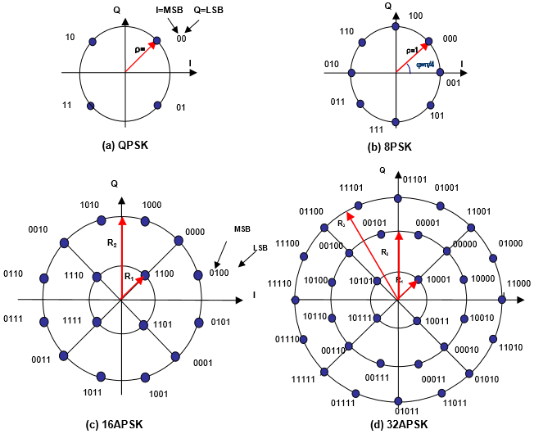
Bit Interleaver
Esquemas:
QPSK.
8PSK.
16APSK.
32APSK.
Código Gray.

Slide 54
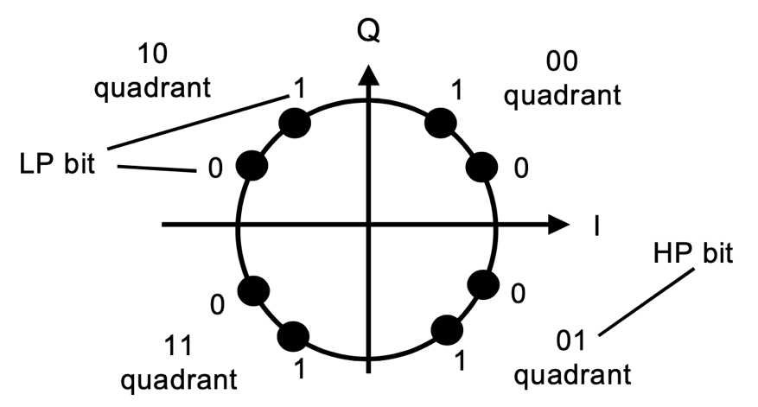
Mapping
QPSK jerárquico:
Se define a cada cuadrante como un punto de la constelación, ganando dos bits para transmisión de alta prioridad.
Discerniendo entre dos puntos por cuadrante puedo agregar un bit de baja prioridad para esta modulación. Tengo un total de tres bits por símbolo.
Compatible con DVB-S.

Slide 55
Physical Layer Framing
Envia un Dummy PLFrame cuando la trama a la entrada no está lista para ser procesada
Rebana la XFECFrame en slots de 90 símbolos.
Genera el encabezado de capa física (PLH) de 90 símbolos e insertarlo antes del XFECF.
Inserta bloques de piloto de 36 símbolos cada 16 slots.
Aleatoriza las señales IQ.
Dummy PL Frame:
PL Header:
90 símbolos.
π/2 shift BPSK.
36 slots de portadora sin modular.

Slide 56
Physical Layer Header
Campos:
SOF (26 símbolos): indica el principio de la trama. Tiene el valor 18D2E82_{HEX}.
PLS code (64 símbolos): el código de señalización de capa física tiene una distancia mínima de Hamming de 32. Se utiliza para transmitir 7 bits de señalización que se reparten en dos campos:
MODCOD (5 símbolos): indica la modulación y el FEC rate.
TYPE (2 símbolos): indica la longitud del FECF y la presencia de las pilotos.
Los dos campos son codificados biortogonalemente con un código (64,7).
Todos los bits impares sean o iguales al anterior o opuestos, lo que facilita el funcionamiento de detección diferencial coherente en el receptor .
Luego se multiplica los 64 bits de salida por otra secuencia binaria.

Slide 57
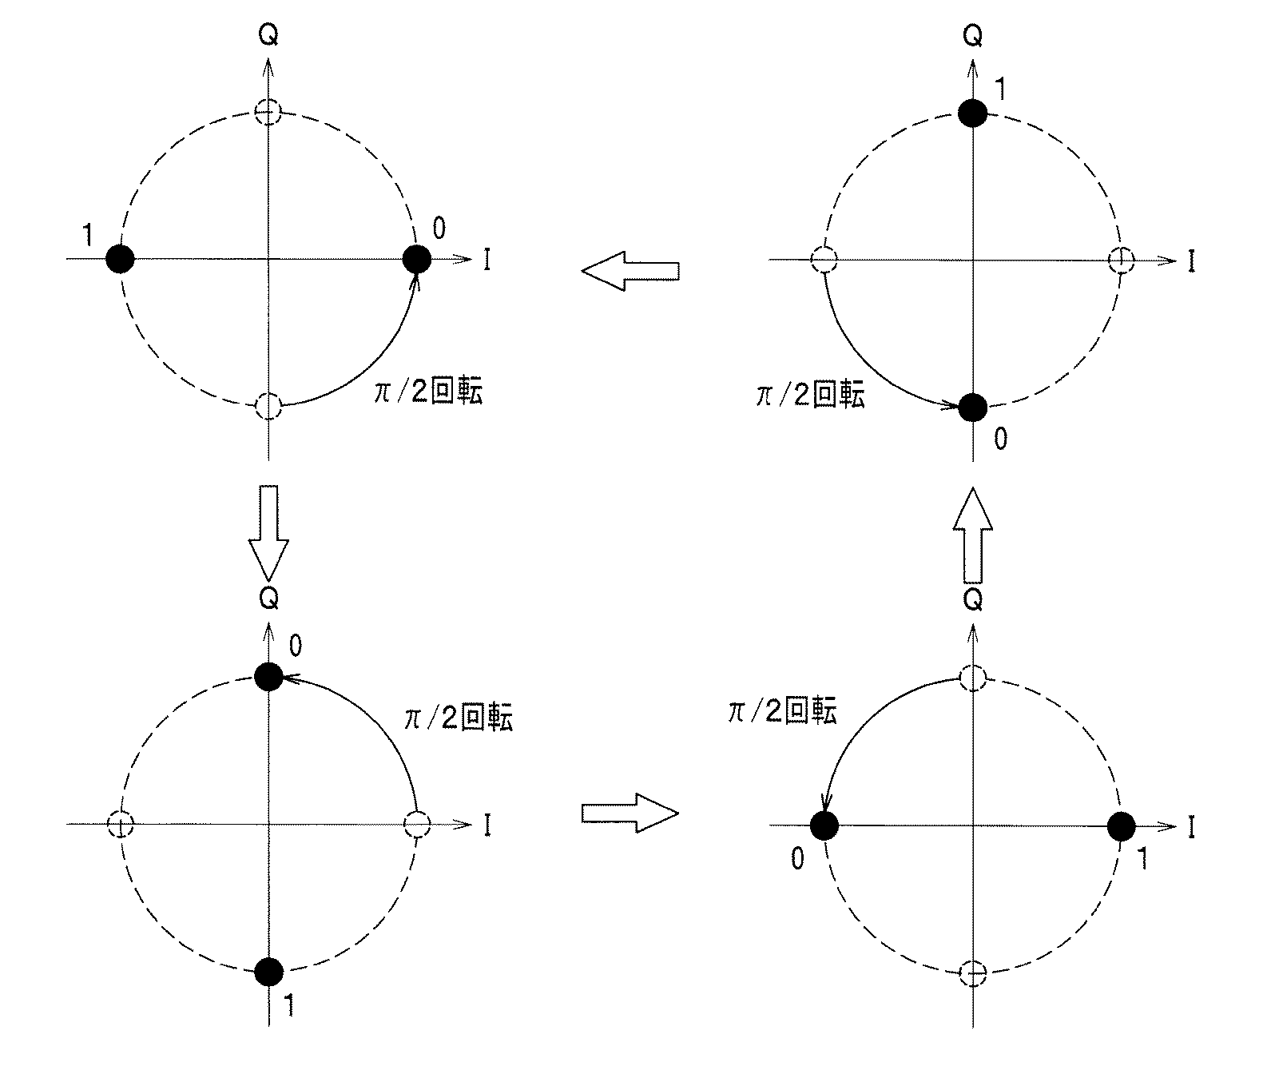
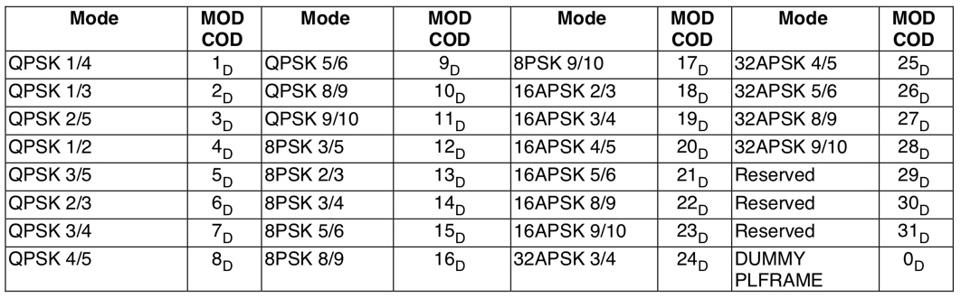
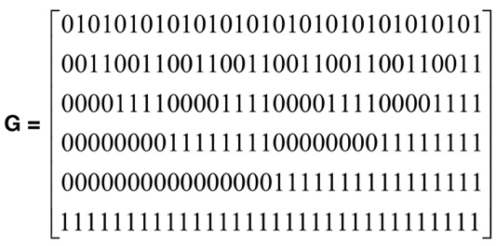
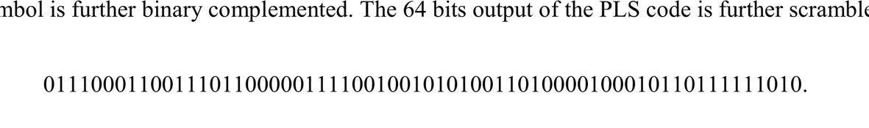
Physical Layer Header

Slide 58
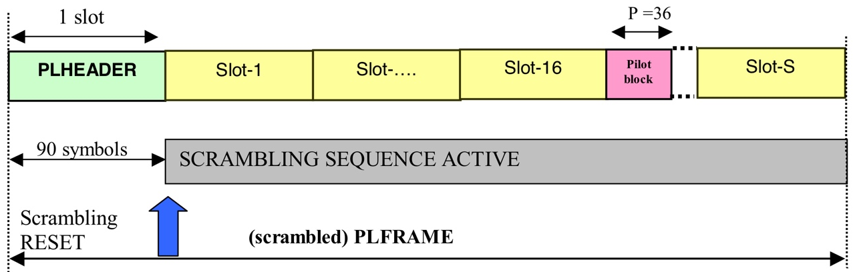
Pilot Insertion & Energy dispersion
Se insertan las pilotos cada 16 slots de la trama en banda base.
Si su posición coincide con el Start of Frame (SOF), no se inserta.
En sistemas de codificación y modulación variable o adaptada (VCM o ACM) se puede configurar la inserción de pilotos de trama en trama.
Se realiza dispersión de energía sobre los datos.
La secuencia utilizada para la dispersión de energía se reinicia al final de cada PL Header.

Slide 59
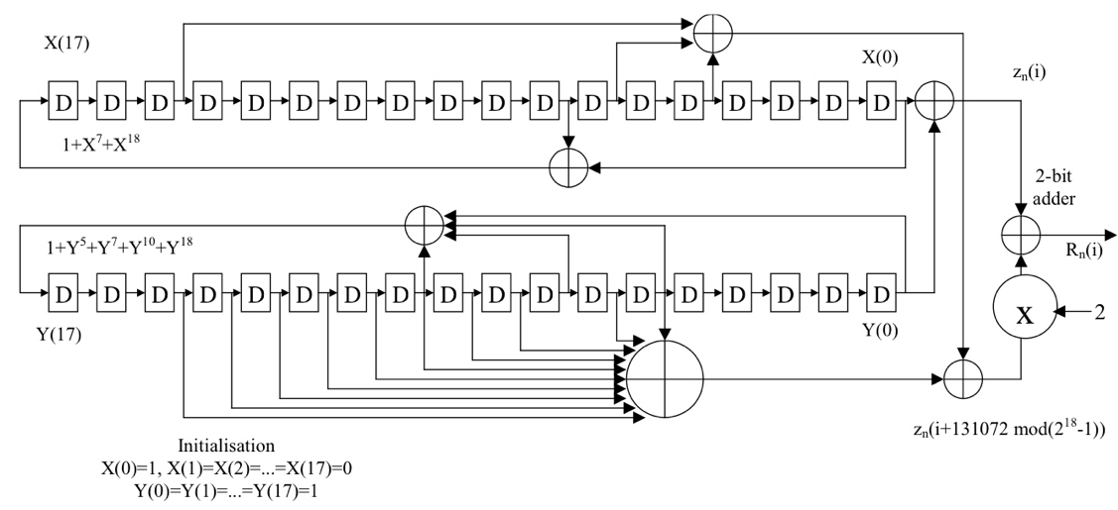
Pilot Insertion & Energy dispersion

Slide 60
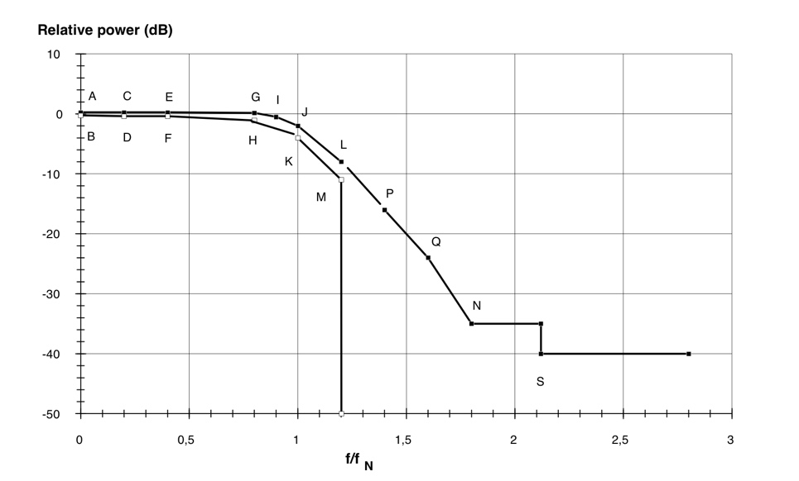
Pilot Insertion & Energy dispersion
Se filtra la senal recibida con un RRC con factor de roll-off (α): 0,20 - 0,25 - 0,35.
Se multiplicand las señales filtradas por la portadora y luego se suman.
La señal debe respetar la ganancia del siguiente gráfico:

Slide 61
Esquema del sistema

Slide 62
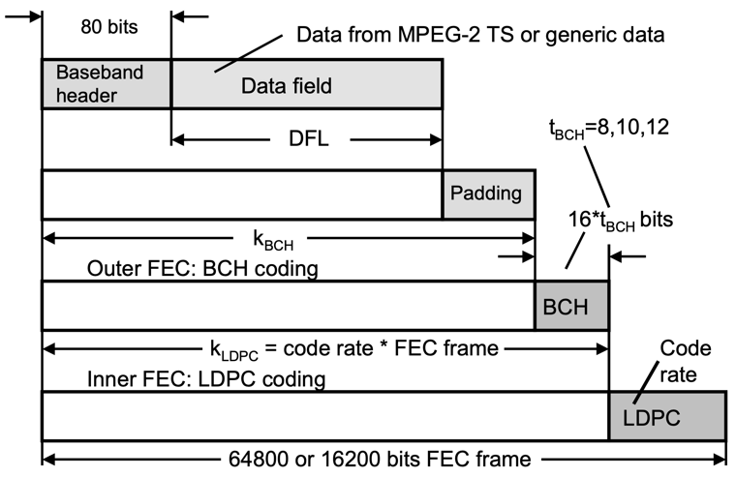
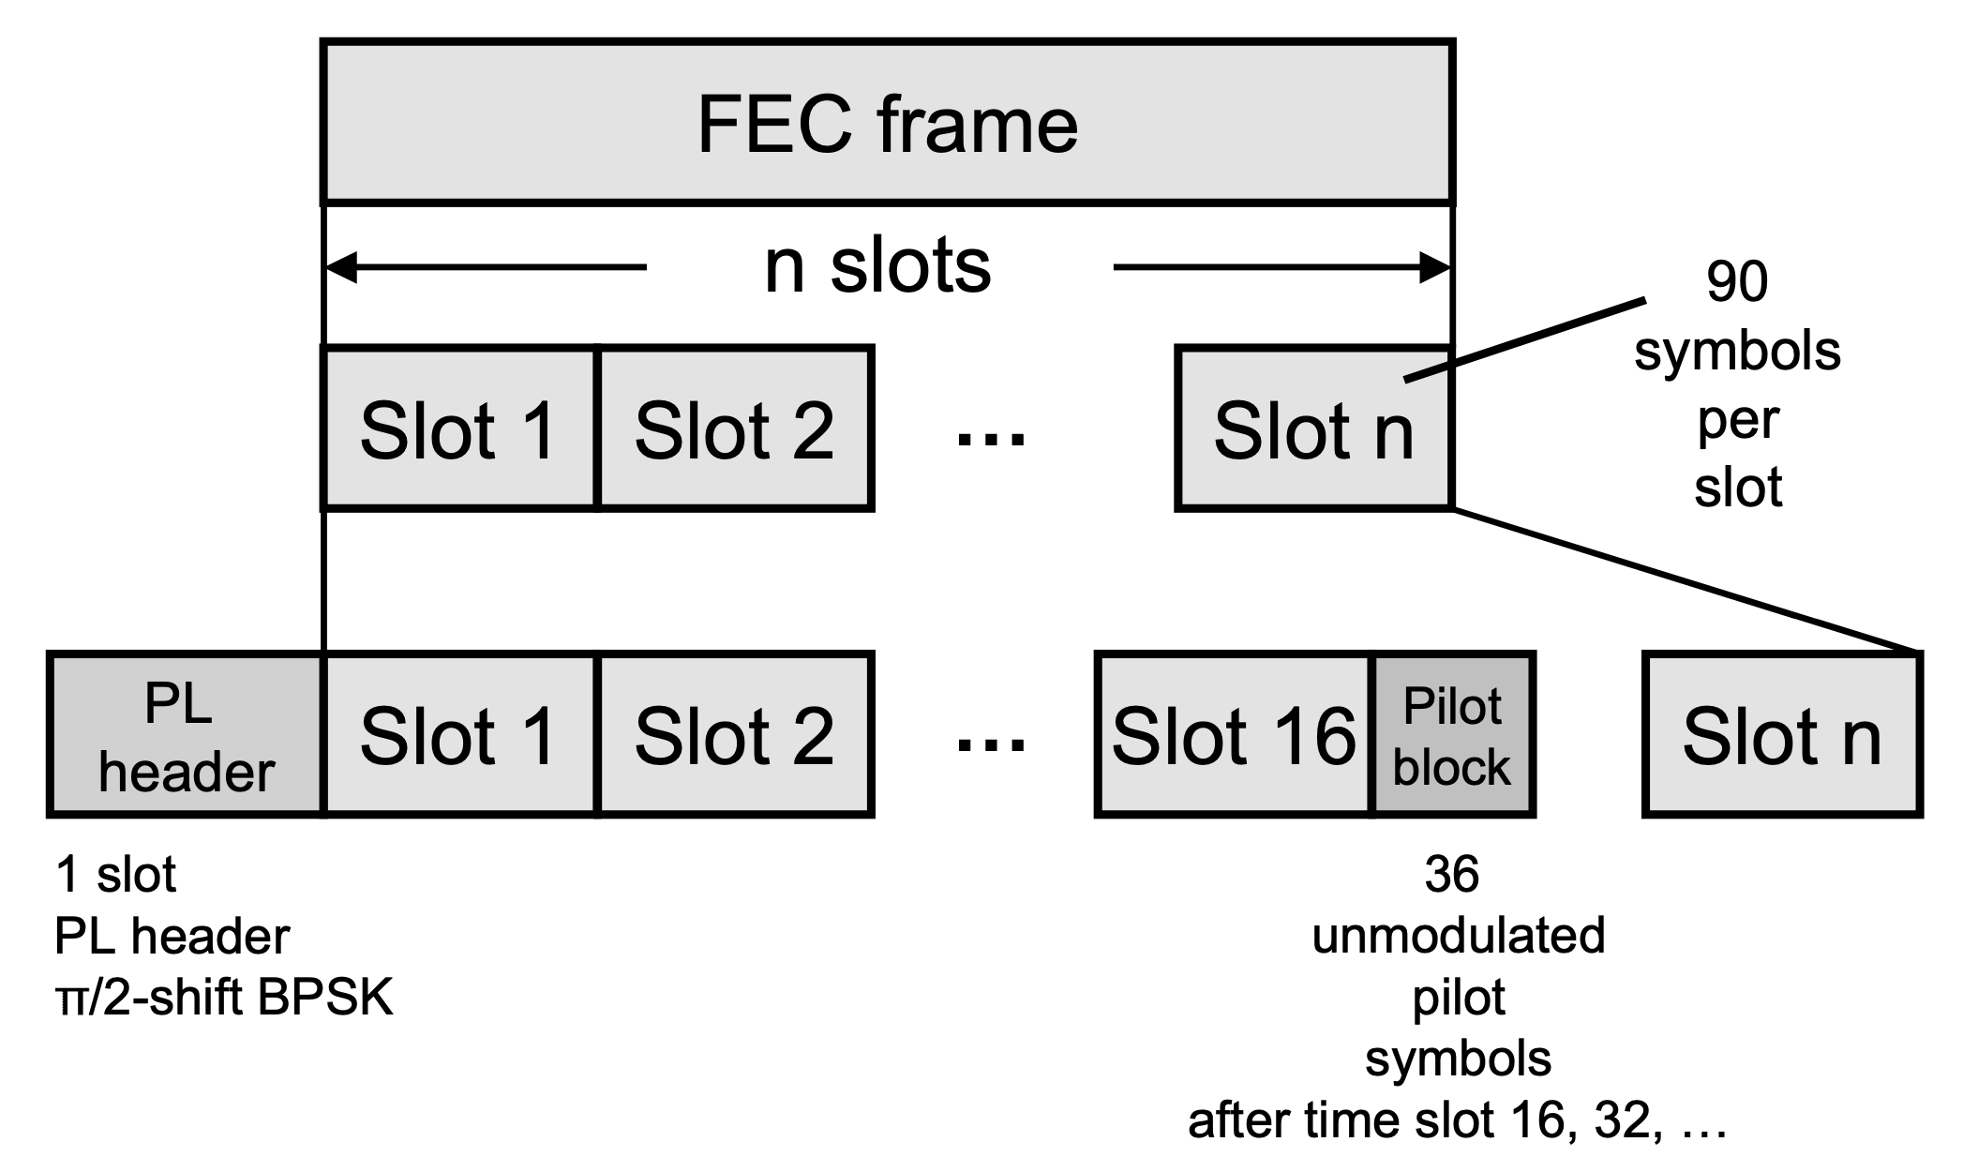
Estructura de trama

Slide 63
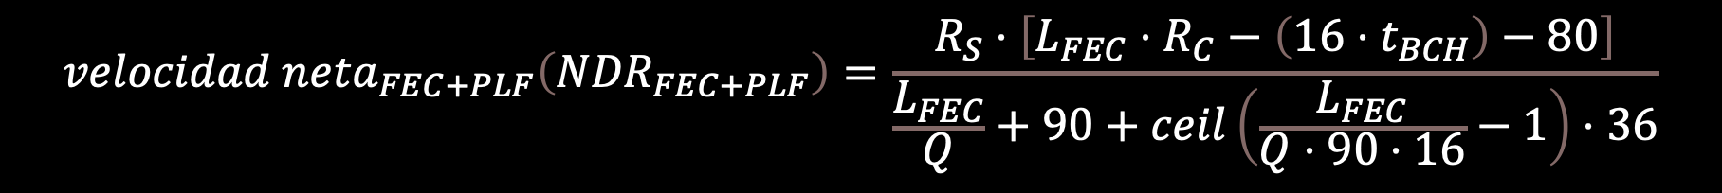
Velocidad de transmisión
$${velocidad neta}_{FEC+PLF}\left({NDR}_{FEC+PLF}\right)=\frac{R_{S}⋅\left[L_{FEC}⋅R_{C}−\left(16⋅t_{BCH}\right)−80\right]}{\frac{L_{FEC}}{Q}+90+ceil\left(\frac{L_{FEC}}{Q⋅90⋅16}−1\right)⋅36}$$
Donde,
R_{S} → velocidad de modulación (símbolos/segundos o baudios)
L_{FEC} → longitud de trama FEC (64800 o 16200)
R_{C} → tasa de código de LPDC
t_{BCH} → cantidad de polinomios BCH
Q → bits/símbolo, depende del esquema de modulación usado
90 → cantidad de símbolos del PL Header
80 → cantidad de bits del Baseband Header
36 → cantidad de símbolos de píloto
16 → Slots entre pilot blocks

